Slide 1
IA en Familia: Guía práctica para padres
Qué es la IA generativa, cómo funciona y cómo usarla con responsabilidad en casa y en la escuela
Ivan Portilla
Arquitecto de IA y educador
Portilla@gmail.com
github.com/iportilla/about-me
Notes:
Bienvenida. Presentarse brevemente y recordar que el taller es práctico: nadie necesita saber de tecnología.

Slide 2




Objetivos de esta capacitación
Al final del taller, usted podrá:
Entender
Preguntar mejor
qué es la IA generativa y cómo funciona, sin tecnicismos
escribir instrucciones claras para obtener mejores respuestas
Acompañar
Llevarse
el uso de la IA de sus hijos en la escuela y en casa
una Guía Práctica Familiar para el uso de ChatGPT
parentengagementnetwork.org
https://github.com/iportilla/BSD

Slide 3

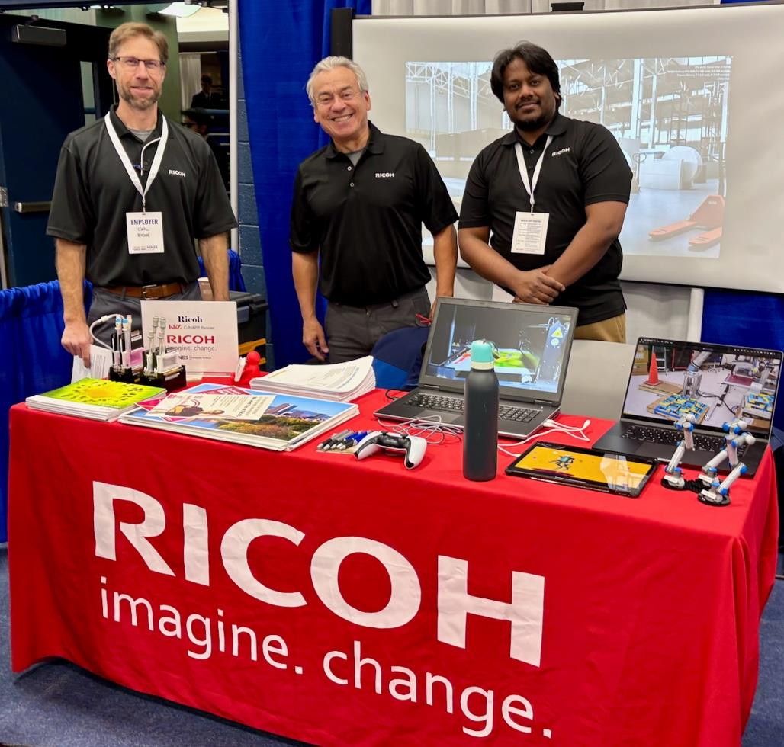


Décadas de experiencia en IA y educación
github.com/iportilla/about-me

Slide 4
Agenda
1
Bienvenida: ¿cómo nos sentimos ante la IA?
2
¿Qué es y cómo funciona la IA generativa? + demostración
3
Cómo hacer buenas preguntas
4
Nuestros hijos y la IA: escuela, riesgos y oportunidades
5
Ejercicio práctico en parejas
6
¿Podemos confiar en la IA? Alucinaciones, privacidad y estafas
7
La IA en la vida diaria y Guía Práctica Familiar

Slide 5
Un ejemplo reciente con la Inteligencia Artificial (IA)

Slide 6
¿Quién escribió este mensaje?
Estimado(a) maestro(a):
Mi hijo tiene una cita médica y no podrá asistir a la escuela el próximo viernes. ¿Nos podría indicar qué tareas debe completar para la próxima semana?
Muchas gracias.
Pregunta al público: ¿lo escribió una persona o la IA? ¿Importa?
Notes:
Mostrar cómo la IA ayudó a redactar un correo claro y respetuoso al maestro. Usar como puente: la IA es una herramienta, nosotros decidimos qué enviar.

Slide 7
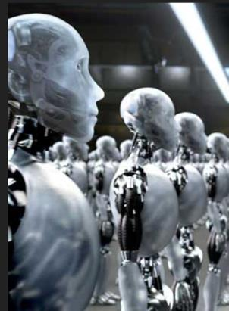

¿Cómo nos sentimos sobre la IA?
Temeroso(a)
Desconfiado(a)
Fascinado(a)
Entendido(a)
Expuesto(a)
Ansioso(a)
Curioso(a)
Entusiasmado(a)
Bien servido(a)
Todas estas emociones son válidas. El objetivo de hoy es movernos un paso hacia la derecha: de la preocupación a la confianza informada.
Notes:
Pedir a cada persona que señale dónde está en la escala. Volver a preguntar al final del taller.

Slide 8
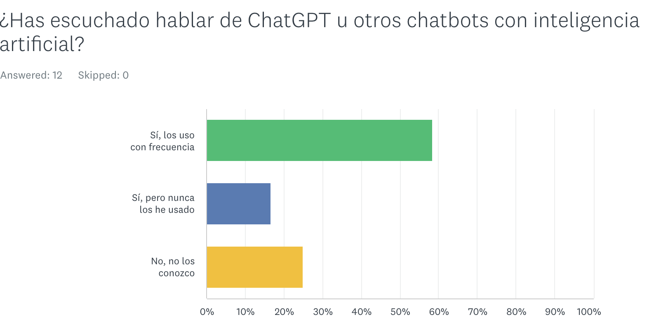
Encuesta: ¿Conoce ChatGPT u otros chatbots?
6 de cada 10
ya usan chatbots con frecuencia, pero 1 de cada 4 no los conoce.
Encuesta previa al taller, 12 respuestas

Slide 9
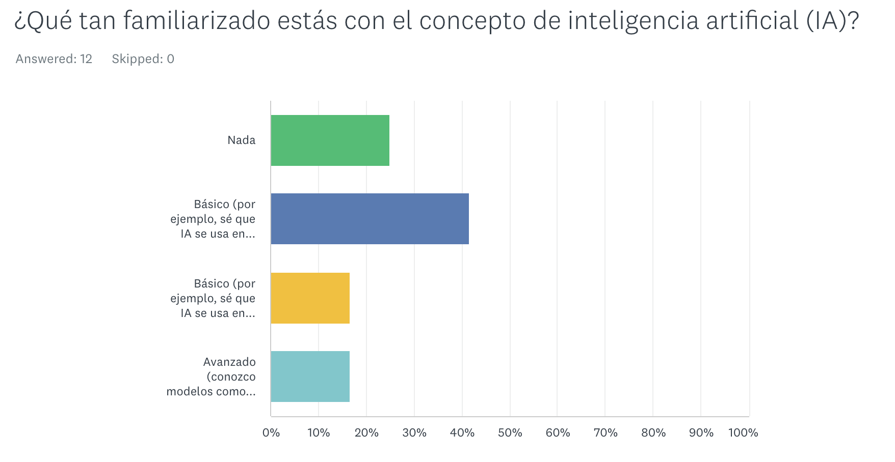
Encuesta: ¿Qué tanto sabe de IA?
1 de cada 4
dice no saber nada de IA. Empezamos desde cero, sin tecnicismos.
Encuesta previa al taller, 12 respuestas

Slide 10
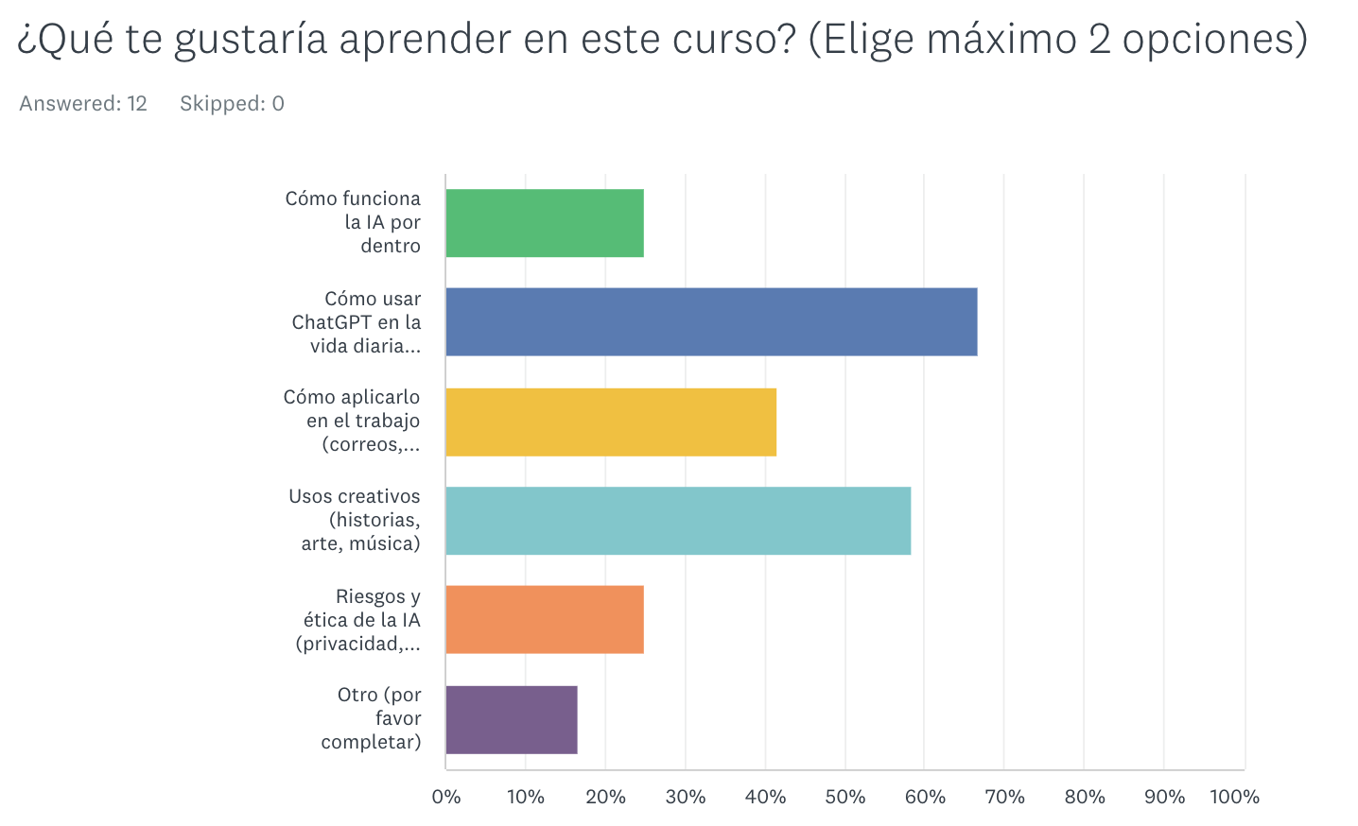
Encuesta: ¿Qué le gustaría aprender?
2 de cada 3
quieren aprender a usar ChatGPT en la vida diaria; los usos creativos siguen de cerca.
Encuesta previa al taller, 12 respuestas

Slide 11
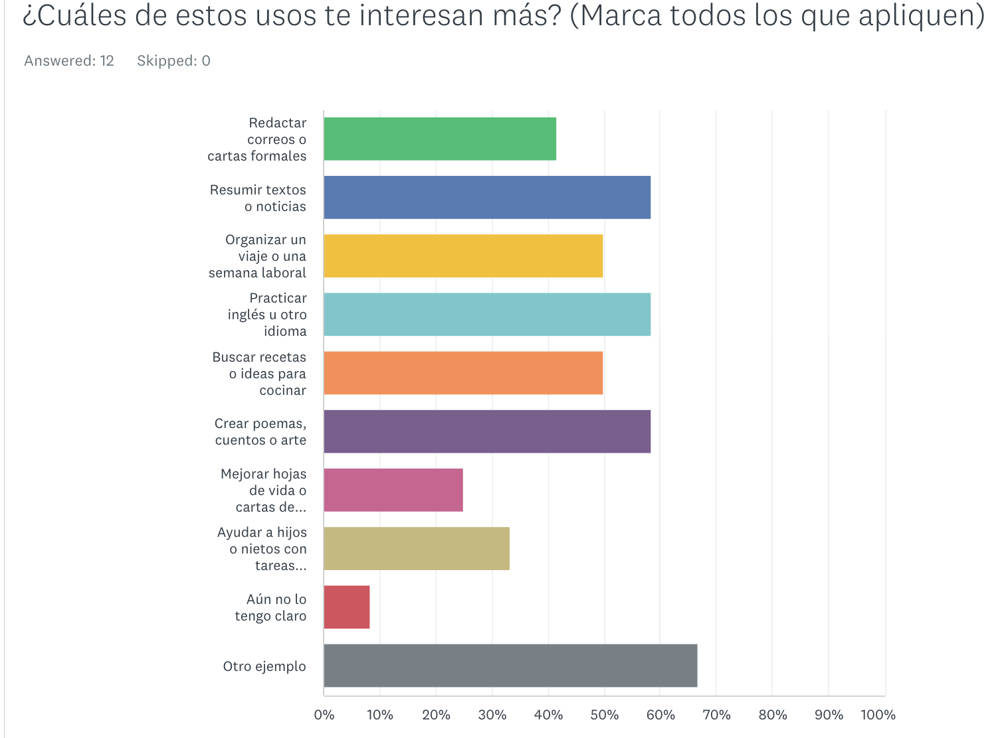
Encuesta: ¿Qué usos le interesan más?
Más de la mitad
quiere resumir textos, practicar idiomas y crear cuentos o arte.
Encuesta previa al taller, 12 respuestas

Slide 12




¿Cómo funciona la IA generativa?
Es como el autocompletar de su celular, pero entrenado con millones de libros y páginas web.
Aprende
Recibe
Predice
Responde
Lee enormes cantidades de texto y aprende patrones del lenguaje
Usted escribe una pregunta o instrucción (el "prompt")
Calcula cuál es la palabra más probable que sigue, una a la vez
Genera texto, imágenes o audio nuevos
Clave: la IA predice palabras, no sabe la verdad. Por eso suena segura aunque se equivoque.

Slide 13

Demostración en vivo
Abrimos ChatGPT en un celular, en español
Le hablamos con el modo de voz
Le pedimos que redacte el correo al maestro
Le pedimos que lo explique "como si yo tuviera 10 años"
No necesita computadora: el celular es suficiente.
Notes:
Hacer la demostración temprano: 1 de cada 4 participantes no conoce los chatbots. Proyectar el celular si es posible.

Slide 14
Cómo hacer buenas preguntas
02
Ingeniería de preguntas (prompt engineering): escribir instrucciones claras para guiar a la IA hacia la respuesta que necesitamos.

Slide 15
Las 4 partes de una buena pregunta
Objetivo
Contexto
Expectativas
Fuente
¿Qué quiere que haga la IA?
¿Por qué lo necesita y quién está involucrado?
¿Cómo quiere la respuesta?
¿Qué información debe usar?
"Explícame cómo resolver fracciones equivalentes…"
"…para ayudar a mi hija de 10 años con su tarea."
"Usa palabras sencillas y un ejemplo con pizza."
"Usa la foto de la página del libro que te adjunto."

Slide 16
Todo junto: una pregunta completa
Explícame cómo resolver fracciones equivalentes para ayudar a mi hija de 10 años con su tarea de matemáticas. Usa la foto de la página de su libro que te adjunto. Usa palabras sencillas y un ejemplo con pizza para que yo se lo pueda explicar.
Objetivo
Contexto
Fuente
Expectativas

Slide 17
Pregunta vaga vs. pregunta clara
Escribirle al maestro
Pregunta vaga
Pregunta clara
Escribe un correo para la maestra.
Ayúdame a escribir un correo corto y respetuoso para la maestra de 3er grado de mi hijo. Quiero pedirle una reunión porque mi hijo dice que no entiende las tareas de lectura. Puedo reunirme martes o jueves después de las 4 p. m. Escríbelo en inglés y dame también la traducción al español.
Más detalles = mejores respuestas. Y puede pedir la respuesta en inglés y en español.

Slide 18
Consejo 1: Dele un rol a la IA
Al inicio de la conversación, dígale a la IA quién debe ser. Así ajusta su tono, nivel y experiencia durante toda la sesión.
Sin rol
Con rol
"Explícame la fotosíntesis."
"Eres un maestro de primaria paciente y divertido. Explícale la fotosíntesis a un niño de 8 años en 5 oraciones."

Slide 19

Consejo 2: Pida que la IA guíe, no que resuelva
Para las tareas, la IA es mejor tutor que solucionador. Pídale que haga preguntas en vez de dar la respuesta.
"Tengo 12 años y no entiendo este problema de matemáticas: [problema]. No me des la respuesta. Hazme preguntas, una a la vez, para que yo llegue a la solución paso a paso."
Esta frase sirve para cualquier materia: "No me des la respuesta, ayúdame a pensar".

Slide 20
Consejo 3: Pídale que revise su respuesta
La IA puede revisar su propia respuesta, encontrar un error y corregirlo. Pídale: "Revisa tu respuesta. ¿Está correcta?"
Pregunta
Respuesta de la IA
Revisión
"¿El 17 es un número primo? Explica tu respuesta."
"17 no es primo porque se puede dividir entre 1, 17 y también entre 3."
"Esa respuesta es incorrecta. El 17 solo se divide exactamente entre 1 y 17. Por lo tanto, sí es primo."

Slide 21
Nuestros hijos y la IA
03
Escuela, riesgos y oportunidades

Slide 22




¿Qué hacen nuestros hijos con la IA?
Tareas
Chatbots "amigos"
Preguntan dudas, resumen lecturas, piden ensayos completos
Conversan con personajes o compañeros virtuales
Fotos y filtros
Juegos y apps
Editan fotos, crean imágenes y videos con IA
La IA ya viene integrada en redes sociales y juegos
Notes:
Preguntar al público: ¿qué han visto hacer a sus hijos con la IA?

Slide 23
Usar la IA para aprender, no para copiar
Ética escolar
Copiar
Aprender
Escríbeme un ensayo de 5 párrafos sobre la Revolución Mexicana para mi clase de historia.
No entiendo qué causó la Revolución Mexicana. ¿Me lo puedes explicar como si tuviera 10 años? Luego hazme 3 preguntas para ver si entendí.
El maestro puede detectarlo, pero lo más importante: el estudiante no aprende nada. La IA es el mejor tutor, si el estudiante sigue pensando.

Slide 24


Edades mínimas y controles parentales
ChatGPT
Otras apps
Edad mínima: 13 años
Menores de 18 necesitan permiso de los padres
Controles parentales: vincular la cuenta del adolescente, horarios sin acceso, desactivar memoria, voz o imágenes
Gemini, Copilot y Meta AI (WhatsApp, Instagram) tienen sus propias reglas de edad
Revise la configuración de cada app junto con sus hijos
Mantenga los dispositivos en espacios comunes de la casa
Las reglas cambian con frecuencia: verifique la configuración actual de cada app.

Slide 25



Riesgos que debemos conocer
Chatbots de compañía
Imágenes y videos falsos
Estafas con voz clonada
Personajes que actúan como amigos o "novios virtuales". Pueden crear dependencia emocional y aislar a los jóvenes.
Fotos o videos falsos (deepfakes) para engañar, burlarse o acosar a otros.
"Mamá, estoy en problemas, mándame dinero." Con unos segundos de audio se puede imitar una voz.
Protección sencilla: acuerden una palabra clave familiar. Si alguien pide dinero urgente, pregunte la palabra clave.

Slide 26
Cómo hablar con nuestros hijos sobre la IA
Preguntas para iniciar la conversación en casa, sin juzgar:
“
“
¿Para qué usas la IA? ¿Me enseñas cómo?
¿Alguna vez la IA te dio una respuesta equivocada? ¿Cómo te diste cuenta?
“
“
¿Qué opinan tus maestros sobre usar la IA en las tareas?
¿Has hablado con algún chatbot como si fuera un amigo? ¿Cómo te sentiste?

Slide 27
Ejercicio práctico en parejas
04
Mejoremos juntos una pregunta

Slide 28
Ejercicio: de pregunta vaga a pregunta clara
Punto de partida: "Ayúdame con la tarea de mi hijo."
1
2
3
4
Agreguen el objetivo
Agreguen el contexto
Agreguen expectativas
Prueben y comparen
¿Qué materia y qué tema?
¿Qué edad y grado tiene el niño?
¿Explicación sencilla, ejemplos, preguntas?
Escriban ambas versiones y comparen las respuestas
Tiempo: 10 minutos. Al final, compartimos 2 o 3 ejemplos.

Slide 29
¿Podemos confiar en la IA?
05
Alucinaciones, privacidad y estafas

Slide 30
Fortalezas y debilidades de la IA generativa
Fortalezas
Debilidades
Crea contenido rápidamente
Se adapta a cada persona
Traduce y resume
Explica con paciencia, a cualquier hora
Ayuda con la escritura y el código
Mejora la accesibilidad
Alucinaciones: inventa datos
Respuestas inconsistentes
Sesgos e inequidad
Riesgos de seguridad y privacidad
Problemas de derechos de autor
No comprende realmente lo que dice

Slide 31
Alucinaciones: la IA también inventa
Pregunta
La fecha es correcta, pero que el cuadro se pintara "pocos días antes de su muerte" es debatido. La IA lo afirma como un hecho comprobado.
"¿Cuándo murió Frida Kahlo y cuál fue su último cuadro?"
Respuesta de la IA
¿Cómo lo verificarían?
"Frida Kahlo murió el 13 de julio de 1954. Su último cuadro fue Viva la Vida, pintado pocos días antes de su muerte."
La seguridad no es lo mismo que la verdad.

Slide 32
Privacidad: la situación sí, sus datos no
No lo haga
Mejor así
"Me llamo María González, mi número de seguro social es 123-45-6789, tengo visa de turista vencida. ¿Qué debo hacer?"
"Una persona tiene una visa de turista vencida. ¿Cuáles son las opciones generales que existen?"
Trate el chat como una conversación en voz alta en público. Las versiones gratuitas pueden usar sus conversaciones para entrenar el modelo. En ChatGPT: Configuración → Controles de datos → desactive "Mejorar el modelo para todos".
Notes:
Tratar este ejemplo con calma: el objetivo es enseñar a hablar de la situación en general, no generar miedo. Para temas legales, recomendar una organización de confianza o un abogado.

Slide 33
La IA en la vida diaria
06
De la pregunta sencilla a la pregunta avanzada

Slide 34
Crear un sistema de tareas del hogar
Vida en el hogar
Principiante
Avanzado
Somos una familia con hijos de 7, 10 y 14 años. Queremos empezar un sistema de tareas del hogar. Sugiere métodos que usan otras familias.
Eres un coach familiar. Tenemos 3 hijos (7, 10 y 14 años). Las listas simples no nos funcionaron. Sugiere 3 o 4 métodos para un sistema de tareas a largo plazo. Para cada uno explica cómo empezar, qué incentivos usar según la edad y cómo mantener la responsabilidad sin conflictos. Sin apps complicadas.

Slide 35
Prepararse para una visita médica
Salud y bienestar
Principiante
Avanzado
Voy al médico pronto. ¿Cómo me puedo preparar para mi cita?
Eres un asistente médico. Tengo 35 años y voy al médico por dolores de cabeza frecuentes que empezaron hace 3 meses. Tomo ibuprofeno a veces, pero no siempre funciona. Dame: (1) las preguntas clave para el médico, (2) qué síntomas describir con detalle, (3) qué estudios podría pedir.
La IA no reemplaza al médico: úsela para prepararse, no para diagnosticarse.

Slide 36
Practicar una entrevista de trabajo
Desarrollo profesional
Principiante
Avanzado
Tengo una entrevista de trabajo pronto. Ayúdame a practicar.
Actúa como entrevistador de recursos humanos. Tengo una entrevista para vendedor en una tienda de ropa deportiva y 2 años de experiencia. Hazme 5 preguntas, una a la vez. Después de cada respuesta dime qué hice bien, qué puedo mejorar y cómo decirlo de forma más profesional.

Slide 37
Organizar el presupuesto familiar
Finanzas personales
Principiante
Avanzado
Quiero ahorrar más dinero cada mes. ¿Cómo puedo organizar mejor mi presupuesto?
Actúa como asesor financiero. Gano $2,500 al mes. Gastos fijos: renta $900, transporte $200, comida $400, servicios $150. Tengo una deuda de tarjeta de $1,200. Quiero ahorrar $200 al mes y pagar la deuda en 12 meses. Dame un plan mensual, qué gastos reducir primero y cómo pagar la deuda sin dejar de ahorrar.
Use números de ejemplo: no comparta sus datos bancarios reales.

Slide 38
Entretener a los niños
Diversión y entretenimiento
Principiante
Avanzado
Tengo dos hijos de 6 y 9 años. Estamos en casa este fin de semana. Dame 5 actividades divertidas, sin gastar mucho dinero.
Actúa como especialista en desarrollo infantil. Tengo dos hijos de 6 y 9 años, un patio pequeño y materiales básicos. Dame: (1) un plan para el sábado dividido por horas, (2) una actividad creativa y una física para cada niño, (3) una actividad para hacer juntos. Que sea práctico y fácil de seguir.

Slide 39








Muchas más ideas para la vida diaria
Hogar
Comida y salud
Trabajo
Finanzas
Limpiar y organizar, mejoras en casa, mantenimiento del carro
Menús semanales, menos desperdicio, plan de ejercicio
Hojas de vida, entrevistas, correos profesionales
Presupuesto, ahorro, preparar impuestos, vender cosas
Aprendizaje
Relaciones
Viajes
Creatividad
Aprender inglés, nuevas habilidades, estudiar para exámenes
Resolver conflictos, organizar fiestas, ideas de regalos
Itinerarios, listas de empaque, traducción
Cuentos donde su hijo es el protagonista, poemas, juegos

Slide 40
Herramientas de IA gratuitas
ChatGPT
Gemini (Google)
chatgpt.com
gemini.google.com
Redactar, preguntar, explicar y practicar idiomas. App gratuita con modo de voz.
Integrado con Google: búsquedas, resúmenes y ayuda con Gmail.
Microsoft Copilot
Meta AI
copilot.microsoft.com
WhatsApp e Instagram
Gratuito en el navegador Edge, Windows y app móvil.
Ya viene en apps que muchas familias usan todos los días.

Slide 41
Guía Práctica Familiar
07
Para el uso de ChatGPT y otras herramientas de IA en casa

Slide 42




Guía: nuestras reglas familiares
Primero pensamos solos
La IA explica, no hace la tarea
Intentamos la tarea solos antes de usar la IA
La usamos como tutor y escribimos con nuestras propias palabras
Verificamos lo importante
Cuidamos nuestros datos
Comparamos con el libro, el maestro u otra fuente confiable
Sin nombres completos, direcciones, fotos ni documentos
La usamos en espacios comunes
Si algo incomoda, lo contamos
Y hablamos en familia de lo que encontramos
Sin castigos: preguntar siempre está bien

Slide 43
Guía: qué nunca compartir y cómo verificar
Nunca compartir
Cómo verificar
Nombre completo y dirección
Números de seguro social, pasaporte o visa
Datos bancarios o contraseñas
Fotos de los niños
Nombre de la escuela
Información médica personal
Pregunte: "¿Cuál es tu fuente?"
Compare con el libro de texto o el maestro
Busque el dato en 2 fuentes confiables
Desconfíe de fechas, cifras y citas exactas
Pida: "Revisa tu respuesta"

Slide 44
Guía: preguntas útiles para las tareas
1
"Explícame [tema] como si tuviera [edad] años."
2
"No me des la respuesta. Hazme preguntas para llegar a ella."
3
"Hazme un examen de práctica de 5 preguntas sobre [tema]."
4
"Revisa mi texto y dime qué mejorar, sin reescribirlo."
5
"Traduce las instrucciones de la tarea al español para que yo las entienda."
6
"Dame 3 ideas para empezar mi proyecto, no el proyecto completo."
Notes:
Las partes entre corchetes se reemplazan con el tema y la edad del niño.

Slide 45
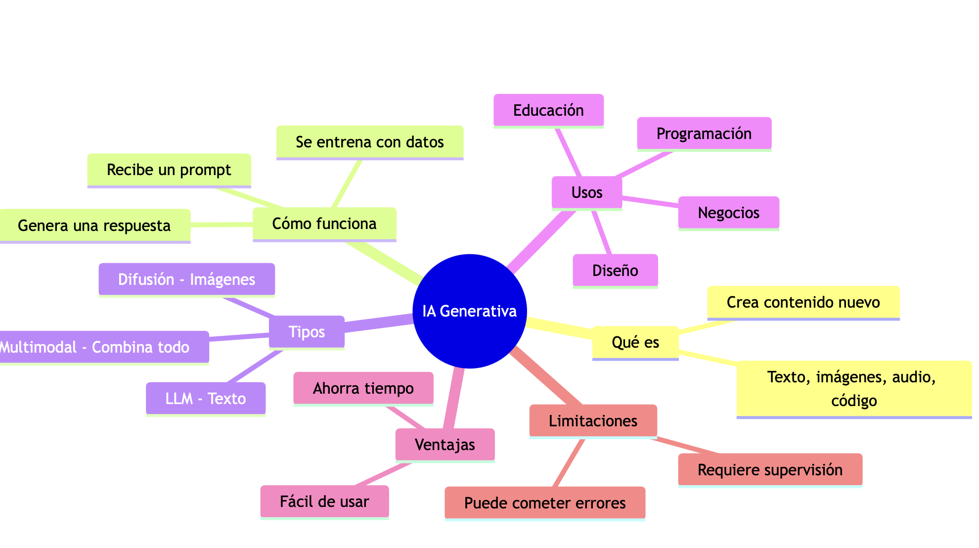
Conclusiones: la IA generativa en un vistazo

Slide 46

Tres mensajes para llevar a casa
Verifique
Proteja sus datos
Acompañe a sus hijos
La IA suena segura aunque se equivoque. Compare con fuentes confiables.
Hable de la situación en general, nunca de sus datos personales.
Converse, pregunte y use la IA junto con ellos para aprender.
Volvamos a la escala: ¿dónde se siente ahora frente a la IA?

Slide 47

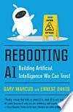



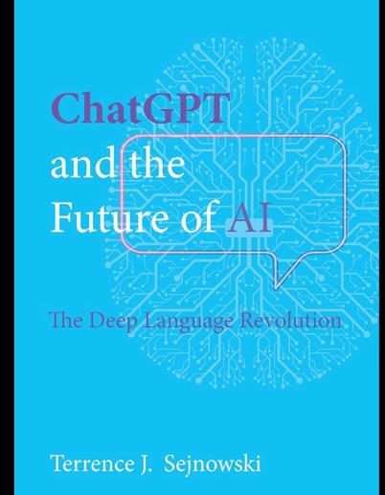
Recursos para seguir aprendiendo
Libros (en inglés)
En español
Common Sense Media en español
commonsensemedia.org/es
Guías y reseñas para familias sobre tecnología e IA
Guía Práctica Familiar
Incluida en esta presentación (sección 07)

Slide 48

Preguntas y respuestas
¡Gracias por acompañarnos!
Ivan Portilla
Portilla@gmail.com
github.com/iportilla/about-me
https://github.com/iportilla/BSD

